Slide 1

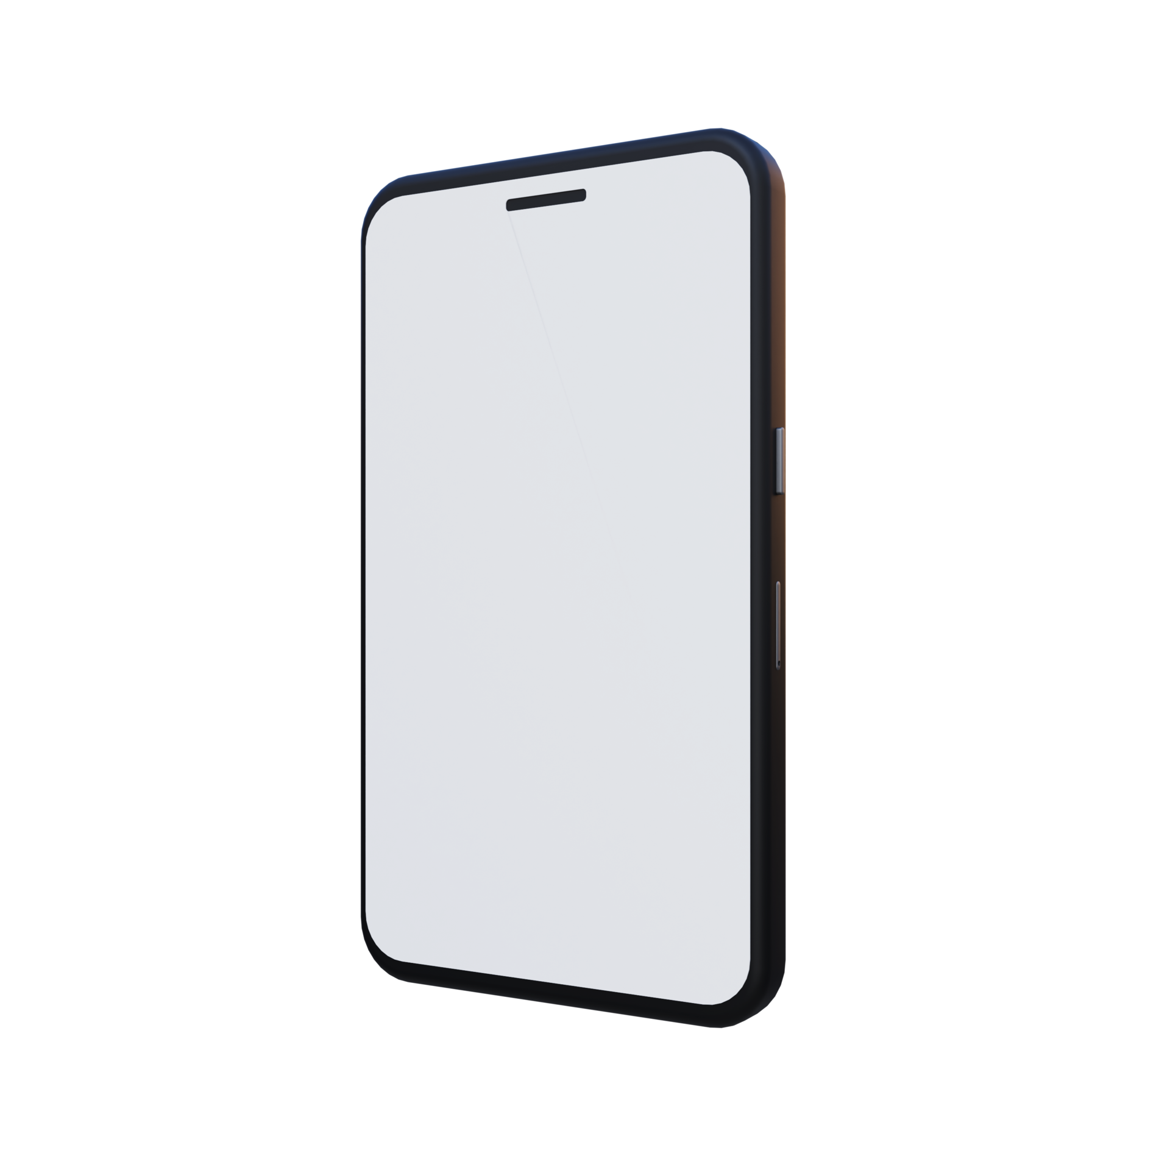
USABILIDADE
Ana Clara Cordeiro
Ana Laura Vicentine
Ariany Andrade
Daniel da Silva
Danielle Trindade
MENU

Slide 2

MENU
O QUE É USABILIDADE?;
PRINCÍPIOS E DIRETRIZES;
TÓPICOS;
CONCLUSÃO;
BIBLIOGRAFIA.

Slide 3
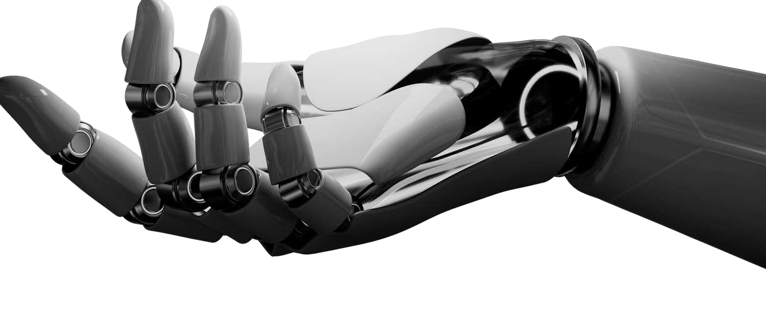
O QUE É USABILIDADE?
A usabilidade é a qualidade de um sistema ou produto que torna fácil de usar, eficiente e satisfatório para os usuários.
Ela é importante porque afeta diretamente a experiência do usuário e pode ter um impacto significativo na aceitação e adoção de um produto.
MENU

Slide 4


PRINCÍPIOS E DIRETRIZES
Existem princípios e diretrizes estabelecidos para avaliar e melhorar a usabilidade de um produto.
MENU

Slide 5







Memória
Facilidade
Eficiência
Feedback
Flexibildade
Tolerância
MENU

Slide 6

Facilidade de aprendizado
Um produto deve ser fácil de aprender a usar, mesmo para usuários novos. A curva de aprendizado deve ser suave e os recursos e funções do produto devem ser intuitivos.
MENU
TÓPICOS

Slide 7
Eficiência
Um produto deve permitir que os usuários realizem suas tarefas de forma eficiente e com poucos cliques ou etapas desnecessárias. Fluxos de trabalho eficientes e design centrado no usuário podem melhorar a eficiência do produto.
MENU
TÓPICOS

Slide 8

Memorabilidade
Um produto deve ser fácil de lembrar e os usuários devem ser capazes de retomar o uso do produto depois de um tempo sem utilizá-lo, sem ter que reaprender tudo.
MENU
TÓPICOS

Slide 9
Feedback
Um produto deve fornecer feedback aos usuários sobre o resultado de suas ações. Isso pode ser feito através de mensagens de confirmação, indicadores de progresso ou outros mecanismos que informem aos usuários o que está acontecendo.
MENU
TÓPICOS

Slide 10
Flexibilidade
Um produto deve ser flexível e acomodar diferentes estilos de uso, preferências e necessidades dos usuários. Isso pode ser alcançado através de opções de personalização e adaptação às necessidades individuais dos usuários.
MENU
TÓPICOS

Slide 11
Tolerância a erros
Um produto deve ser projetado para minimizar a ocorrência de erros e ajudar os usuários a corrigir erros quando eles ocorrem. Isso pode incluir mensagens de erro claras e opções de desfazer ou voltar atrás.
MENU
TÓPICOS

Slide 12
CONCLUSÃO
Em resumo, a usabilidade é um elemento fundamental do design de produtos digitais e deve ser considerada em todas as etapas do processo de criação. Ao criar produtos com alta usabilidade, podemos garantir que os usuários tenham uma experiência satisfatória, produtiva e eficiente, resultando em maior aceitação e adoção dos produtos digitais.
MENU

Slide 13
obrigado!

Slide 14


BIBLIOGRAFIA
http://www.marceloramos.com.br/publicacao/53#:~:text=facilidade%20de%20aprendizado%3A%20cada%20sistema,dos%20benef%C3%ADcios%20e%20das%20funcionalidades.
http://designr.com.br/5-criterios-de-usabilidade-para-sites-e-aplicativos/#:~:text=Toler%C3%A2ncia%20ao%20erro,-%C3%89%20praticamente%20imposs%C3%ADvel&text=O%20ponto%20importante%20%C3%A9%20como,voc%C3%AA%20n%C3%A3o%20deve%20culpa%2Dlo.
https://neilpatel.com/br/blog/usabilidade-o-que-e/
MENU

